Slide 1
Des offres d'emploi brutes à une plateforme de données fiable
Organiser, automatiser et fiabiliser des données réelles
TP1 — Organiser les données
TP2 — Automatiser la chaîne de traitement (pipeline)
TP3 — Contrôler et corriger la qualité
Théo et Arash • Septembre 2026
Notes:
Bonjour. Je vais vous présenter mes trois TP, qui forment un seul projet : prendre des offres d'emploi réelles, telles qu'elles sont publiées, et construire une plateforme qui les collecte toute seule, les range proprement et garantit leur fiabilité.

Slide 2
Le point de départ
Introduction
Comment transformer des offres brutes en informations fiables et toujours à jour ?
Le problème
Mon objectif
Le résultat
Des offres nombreuses, dispersées, écrites librement et parfois incomplètes.
Une chaîne automatique qui collecte, range, vérifie et affiche les offres.
Une plateforme fiable, mise à jour en continu, utilisable par tous.
Des offres d'emploi brutes à une plateforme de données fiable • Théo Mousnier
2 / 16
Notes:
Chaque jour, des milliers d'offres d'emploi sont publiées. Elles sont nombreuses, écrites librement et changent tout le temps. Mon objectif n'est pas de les analyser ici, mais de construire la plateforme qui permet de le faire de façon fiable : collecter, ranger, vérifier et afficher.

Slide 3
Un projet, trois étapes
Introduction
TP1 — Organiser
Les plans
TP2 — Automatiser
La chaîne (pipeline)
TP3 — Fiabiliser
Le contrôle qualité
• Choisir les sources
• Repérer les problèmes
• Ranger chaque information à sa place
• Collecter en continu
• Archiver et nettoyer
• Charger et afficher
• Mesurer la qualité
• Corriger les erreurs
• Prouver le résultat
Chaque TP s'appuie sur le précédent
Des offres d'emploi brutes à une plateforme de données fiable • Théo Mousnier
3 / 16
Notes:
Les trois TP s'enchaînent comme les étapes d'une construction. Le TP1 dessine les plans : comment ranger les informations. Le TP2 construit la chaîne automatique, qu'on appelle un pipeline. Le TP3 vérifie la qualité de ce qui sort de la chaîne et la corrige.

Slide 4
D'où viennent les données ?
TP1 — Organiser
France Travail
Liste officielle des communes
L'ancien Pôle emploi
Les offres d'emploi publiées partout en France : poste, contrat, salaire, entreprise, compétences demandées
Publiée par l'État
Le nom exact et la position sur la carte de chaque commune française
Les deux sources sont reliées par la commune de l'offre
98,5 % des offres rattachées à une commune officielle
Des offres d'emploi brutes à une plateforme de données fiable • Théo Mousnier
4 / 16
Notes:
J'utilise deux sources publiques et officielles. France Travail fournit les offres d'emploi. La liste officielle des communes, publiée par l'État, sert à vérifier la ville de chaque offre et à la placer sur une carte. Les deux sont reliées par le code de la commune.

Slide 5
TP1 : ranger chaque information à sa place
TP1 — Organiser
Offres
Entreprises
Communes
Le poste, le contrat, le salaire, la date
Qui recrute
Où se trouve le poste
Métiers
Compétences
Liens offre ↔ compétence
Le métier officiel et son secteur
Ce que le poste demande de savoir faire
Compétence exigée ou simplement souhaitée
Chaque information n'est écrite qu'une seule fois
→ pas de doublon, pas de contradiction, des recherches rapides
Des offres d'emploi brutes à une plateforme de données fiable • Théo Mousnier
5 / 16
Notes:
Une offre brute mélange tout. J'ai rangé les informations comme dans une armoire à tiroirs : chaque tiroir contient un seul type d'information. Une entreprise qui publie cent offres n'est enregistrée qu'une seule fois. Cela évite les doublons et les contradictions.

Slide 6
TP1 : comment les tiroirs sont reliés
TP1 — Organiser
Entreprise
1 seule entreprise
Commune
1 seule commune
Une offre
Compétences
plusieurs par offre
Une offre demande plusieurs compétences,
une compétence est demandée par plusieurs offres
→ chacune marquée « exigée » ou « souhaitée »
Métier
1 seul métier
Des offres d'emploi brutes à une plateforme de données fiable • Théo Mousnier
6 / 16
Notes:
Les tiroirs sont reliés entre eux par des règles simples. Une offre appartient à une seule entreprise, se trouve dans une seule commune et correspond à un seul métier. En revanche, une offre demande plusieurs compétences, et une même compétence est demandée par beaucoup d'offres. Ces règles sont vérifiées automatiquement par la base de données.

Slide 7
TP2 : le pipeline en un coup d'œil
TP2 — Automatiser
Liste des communes
1 fois par jour
France Travail
les offres
Collecteur
toutes les 15 min
Kafka
file d'attente
Agrégateur
+ communes
Data Lake
archives
PySpark
toutes les 30 min
PostgreSQL
base de données
Dash / Metabase
tableaux de bord
La source : les offres publiées
Va chercher les nouvelles offres
Tapis roulant : rien ne se perd
Ajoute la vraie commune
Garde une copie de l'original
Atelier de nettoyage
L'armoire bien rangée
La vitrine
Surveillance continue (Prometheus + Grafana)
vérifie que chaque étape fonctionne et compte les offres à chaque passage
Tout démarre avec une seule commande, sur n'importe quel ordinateur (Docker)
Des offres d'emploi brutes à une plateforme de données fiable • Théo Mousnier
7 / 16
Notes:
Voici la chaîne automatique, le pipeline. On peut la voir comme une usine : les offres entrent à gauche, passent par plusieurs ateliers et sortent à droite, propres et rangées, dans les tableaux de bord. Chaque outil a un rôle précis. La seconde source, la liste des communes, rejoint la chaîne à l'étape d'agrégation. Toute la chaîne est surveillée en permanence.

Slide 8
TP2 : le pipeline étape par étape
TP2 — Automatiser
Étape | Outil | Ce qu'elle fait | Pourquoi c'est utile
1. Collecter | Collecteur Python | Demande les nouvelles offres à France Travail toutes les 15 min | Les données sont toujours à jour
2. Transporter | Kafka | Met les offres dans une file d'attente, comme un tapis roulant | Aucune offre perdue, même en cas de panne
3. Enrichir | Agrégateur | Ajoute le nom et la position officiels de la commune | Les offres sont bien placées sur la carte
4. Archiver | Data Lake | Garde une copie exacte de chaque offre reçue | On peut toujours revenir à l'original
5. Nettoyer | PySpark | Vérifie, retire les doublons, met de côté les offres incomplètes | Seules des données propres continuent
6. Ranger | PostgreSQL | Range les offres dans l'armoire conçue au TP1 | Recherches rapides et sans contradiction
7. Afficher | Dash / Metabase | Présente les offres dans des tableaux de bord | Tout le monde peut les consulter
8. Surveiller | Prometheus / Grafana | Contrôle en continu l'état de chaque étape | Une panne se voit tout de suite
Des offres d'emploi brutes à une plateforme de données fiable • Théo Mousnier
8 / 16
Notes:
Voici le rôle de chaque étape en mots simples. L'idée clé est qu'on garde toujours une copie de l'offre originale : si on améliore le nettoyage plus tard, on peut tout refaire sans rien perdre. C'est exactement ce qui a servi au TP3.

Slide 9
TP2 : ce que le pipeline a produit
TP2 — Automatiser
• 42 750 fiches reçues
• 19 540 doublons : la même annonce vue plusieurs fois
• 1 297 offres écartées car incomplètes (mises de côté, pas supprimées)
• 21 913 offres uniques et propres
• 25 passages de nettoyage automatiques
• Aucune intervention humaine
Des offres d'emploi brutes à une plateforme de données fiable • Théo Mousnier
9 / 16
Notes:
Depuis son lancement, le pipeline a reçu plus de 42 000 fiches. Beaucoup sont la même offre vue plusieurs fois, car une annonce reste en ligne plusieurs jours : elles sont reconnues et comptées une seule fois. Environ 1 300 offres incomplètes ont été mises de côté plutôt que gardées avec des erreurs. Il reste près de 22 000 offres uniques et propres.

Slide 10
TP2 : un pipeline qui se surveille lui-même
TP2 — Automatiser
Tout fonctionne ?
Les données arrivent ?
La qualité tient ?
Chaque étape est surveillée
Une panne est visible immédiatement
Nombre d'offres reçues
Offres encore en attente
Offres brutes, propres et écartées
Suivi à chaque nettoyage
Reçues
42 750 fiches
Nettoyage
automatique
Propres
21 913 offres
Comme un tableau de bord de voiture : on sait à tout moment si tout va bien
Des offres d'emploi brutes à une plateforme de données fiable • Théo Mousnier
10 / 16
Notes:
Comme le tableau de bord d'une voiture, un écran de surveillance indique en permanence si chaque partie de la chaîne fonctionne. On voit aussi combien d'offres arrivent et combien ressortent propres. Si une étape s'arrête, on le voit tout de suite.

Slide 11
TP3 : vérifier que les données sont fiables
TP3 — Fiabiliser
Complet ?
Unique ?
Plausible ?
Cohérent ?
Bien relié ?
Rien d'important ne manque
Rien n'est en double
Les valeurs sont réalistes
Les informations ne se contredisent pas
Chaque offre pointe vers une vraie commune, entreprise et métier
Mesurer
avant
Corriger
avec des règles claires
Mesurer
après
Comparer
et documenter
17 vérifications automatiques, relancées à chaque contrôle
Des offres d'emploi brutes à une plateforme de données fiable • Théo Mousnier
11 / 16
Notes:
Des données fausses donnent de fausses conclusions. Le contrôle qualité se place à la sortie du pipeline, dans la base de données. J'ai posé 17 vérifications automatiques, regroupées en cinq questions simples, lancées avant puis après le nettoyage pour prouver l'amélioration.

Slide 12
TP3 : ce que j'ai trouvé et corrigé
TP3 — Fiabiliser
Problème détecté | Avant | Après
Salaires irréalistes | 7 614 | 0
Compétences en double | 114 | 0
Entreprises en double | 20 | 0
Offres mal reliées | 0 | 0
Offres en double | 0 | 0
Exemple réel
Chauffeur de car scolaire
12 € par an
↓
25 480 € par an
salaire horaire correctement converti
Toutes les erreurs graves sont à zéro
et la règle est corrigée dans le pipeline : elles ne reviendront pas
Des offres d'emploi brutes à une plateforme de données fiable • Théo Mousnier
12 / 16
Notes:
Le problème principal concernait les salaires. Beaucoup d'offres donnent un salaire à l'heure, qui était parfois lu à tort comme un salaire annuel : on trouvait par exemple 12 euros par an. J'ai corrigé la règle dans l'atelier de nettoyage du pipeline, puis recalculé les salaires à partir des copies originales gardées dans les archives. J'ai aussi fusionné des compétences et des entreprises écrites deux fois. Chaque correction est enregistrée dans un journal.

Slide 13
TP3 : ce que j'ai choisi de ne pas inventer
TP3 — Fiabiliser
27 %
12 %
1,5 %
des offres sans salaire indiqué
des offres sans compétence listée
des offres dont la commune n'a pas pu être vérifiée
« Une donnée honnête vaut mieux qu'une donnée complète mais fausse »
Ces manques viennent de la source. Ils sont mesurés à chaque contrôle et affichés comme limites du jeu de données.
Des offres d'emploi brutes à une plateforme de données fiable • Théo Mousnier
13 / 16
Notes:
Certaines informations manquent vraiment dans les offres : environ un quart des offres n'indiquent pas de salaire. J'aurais pu les remplir avec une moyenne, mais ce serait inventer des chiffres. J'ai préféré les laisser vides, les mesurer et les signaler comme limites.

Slide 14
Vue globale : les 3 TP dans le pipeline
Synthèse
France Travail
les offres
Collecteur
toutes les 15 min
Kafka
file d'attente
Agrégateur
+ communes
Data Lake
archives
PySpark
toutes les 30 min
PostgreSQL
base de données
Dash / Metabase
tableaux de bord
TP2 — construit et automatise toute la chaîne
collecte, transport, archives, nettoyage, chargement, affichage, surveillance
TP1 — choisit les sources
et repère les problèmes
TP1 — conçoit l'armoire
où les offres sont rangées
TP3 — contrôle la base et corrige
l'atelier de nettoyage à la source
↺ Une boucle d'amélioration continue :
le TP3 améliore le TP2, qui s'appuie sur le TP1
Des offres d'emploi brutes à une plateforme de données fiable • Théo Mousnier
14 / 16
Notes:
Voici où se place chaque TP dans la chaîne complète. Le TP2 construit toute la chaîne. Le TP1 en dessine le cœur : la façon de ranger les données dans la base. Le TP3 contrôle ce qui sort de la chaîne et renvoie ses corrections vers l'atelier de nettoyage, pour que les erreurs ne reviennent plus. Les trois TP forment donc une boucle d'amélioration continue.

Slide 15
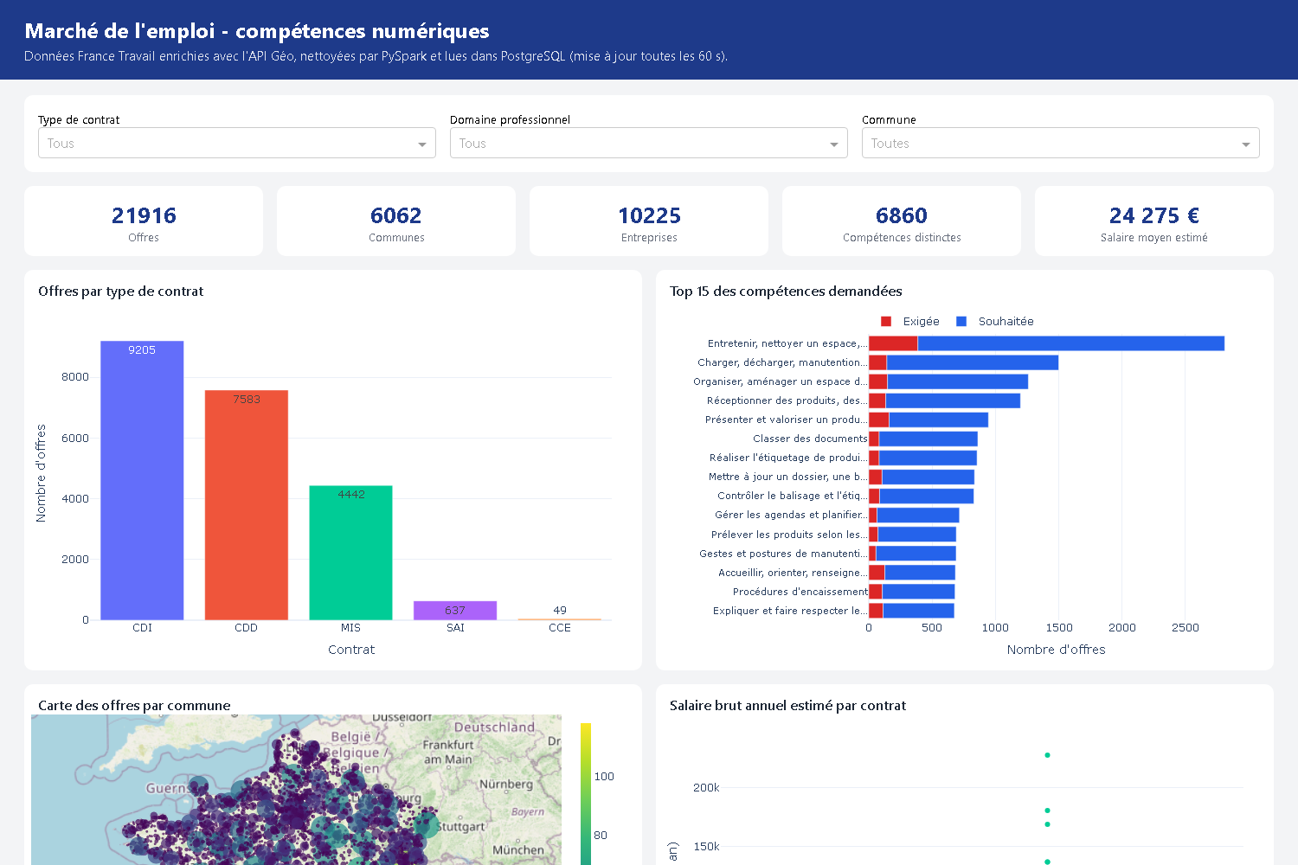
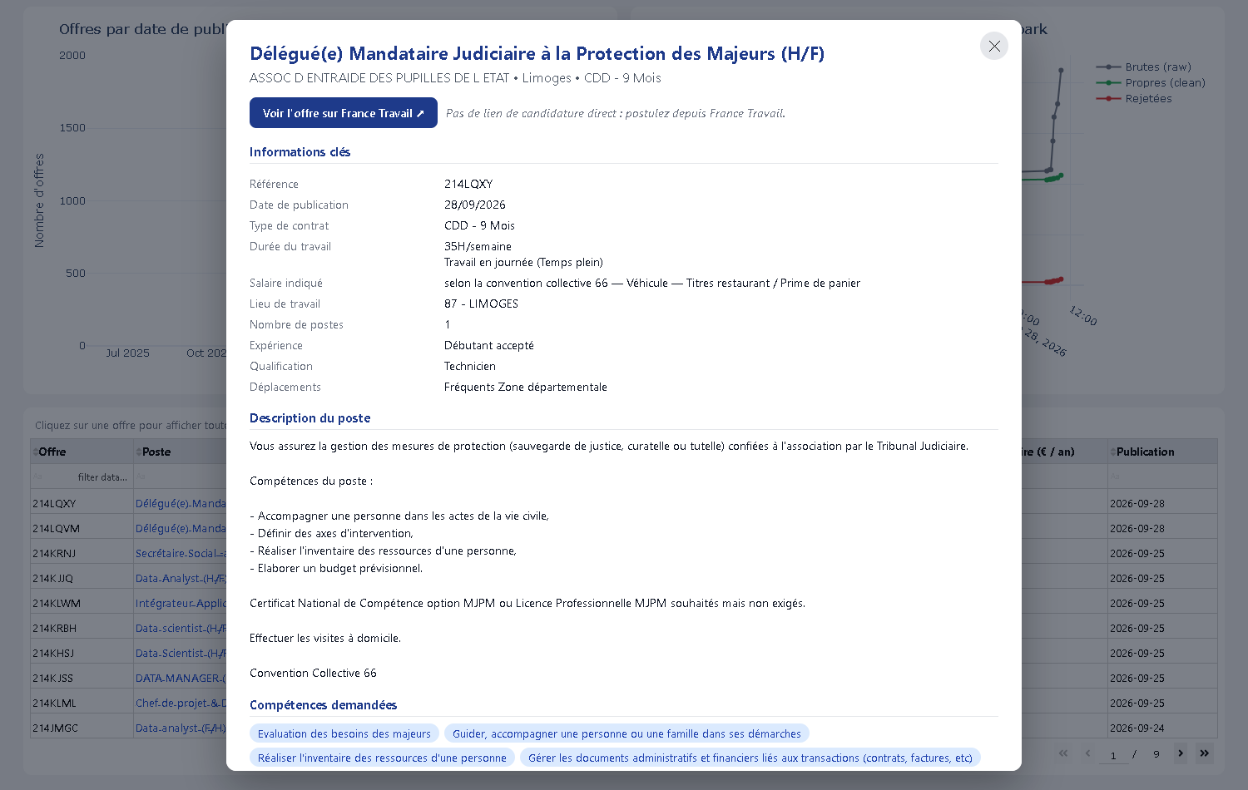
Le résultat : une application pour explorer les offres
Synthèse
< 1 s
1 clic
Tous écrans
60 s
pour mettre à jour l'affichage après un filtre
pour ouvrir la fiche complète d'une offre
téléphone, tablette et ordinateur
les nouvelles offres apparaissent seules
Des offres d'emploi brutes à une plateforme de données fiable • Théo Mousnier
15 / 16
Notes:
Au bout de la chaîne, une application web permet à n'importe qui d'explorer les offres. On filtre par contrat, secteur ou ville et tout se met à jour en moins d'une seconde. Un clic sur une offre ouvre sa fiche complète avec le lien vers l'annonce. L'application fonctionne aussi sur téléphone. C'est le bon moment pour une courte démonstration.

Slide 16
Bilan
Conclusion
Ce qui fonctionne
Les limites
Pour aller plus loin
• Pipeline 100 % automatique
• Près de 22 000 offres propres
• Erreurs graves corrigées : 0 restante
• Application rapide, sur tous les écrans
• Un quart des offres sans salaire
• Dépend de ce que publient les recruteurs
• Salaire estimé quand il est donné à l'heure
• Alertes automatiques en cas de panne
• Historique et évolution dans le temps
• Contrôles qualité lancés à chaque passage
Merci — Questions ?
Des offres d'emploi brutes à une plateforme de données fiable • Théo Mousnier
16 / 16
Notes:
Pour conclure : les trois TP forment une plateforme complète. Le TP1 a posé une organisation solide, le TP2 l'a rendue automatique et surveillée, et le TP3 a prouvé et amélioré sa fiabilité. Pour aller plus loin, on pourrait ajouter des alertes automatiques et suivre l'évolution dans le temps. Merci, je suis prêt pour vos questions.

